Slide 1
Los pliegles del tiempo
Mi portafolio
Stefan Tosunov 164GPIE´Miguel de Cervantes´, Bulgaria

Slide 2
Índice
UN ESPEJO EN EL CAMINO. MISIÓN REALISMO
Periodistas del siglo
UN ESPEJO EN EL CAMINO. MISIÓN REALISMO
Podcast mi historia
LOS MODERNOS. MISIÓN SIGLO XX
Greguerías

Slide 3
UN ESPEJO EN EL CAMINO. MISIÓN REALISMO Periodistas del siglo – Abril 2021
Era muy interesante colaborar con otras personas. También para mí eso fue una oportunidad para mostrar un poco de la historia de mi país.

Slide 4
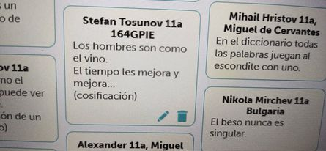
LOS MODERNOS. MISIÓN SIGLO XX Greguerías – mayo 2021
Era interesante inventar greguería.
Así mi creatividad fue provocada.

Slide 5
UN ESPEJO EN EL CAMINO. MISIÓN REALISMO Podcast mi historia – marzo 2021
Para mí era muy interesante poder contar algo sobre la historia de mi familia. También entendí nuevas cosas sobre la historia de mi familia. Por eso esta actividad es mi favorita.

Slide 6
Conclución y Cierre
Para mí era interesante poder trabajar con otros personas y participar en el proyecto.
Las actividades fueron relacionados con lo que estudiamos en escuela y por eso han sido muy útiles para mí.
¡Gracias por la oportunidad!

